Slide 1
Антон Павлович
Чехов
Толстый
и тонкий

Slide 2
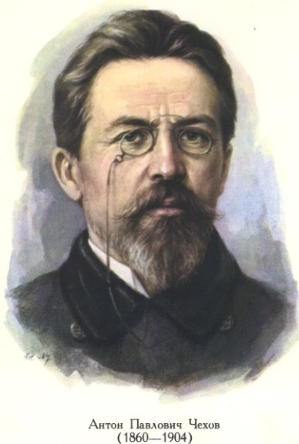
Антон
Павлович
Чехов
(1860 – 1904)

Slide 3
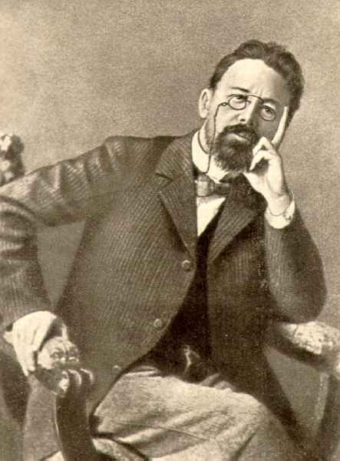
т | а | х | е | ч | о | х
в | г | о | в | о | в | и
р | а | н | р | о | г | л
а | ч | л | и | н | м | е
о | д | а | я | л | т | а
н | в | х | ч | е | х | о
и | е | а | с | м | ю | н
м | с | п | р | о | е | т

Slide 4
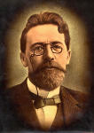
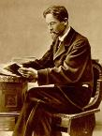
т | а | х | е | ч | о | х
в | г | о | в | о | в | и
р | а | н | р | о | г | л
а | ч | л | и | н | м | е
о | д | а | я | л | т | а
н | в | х | ч | е | х | о
и | е | а | с | м | ю | н
м | с | п | р | о | е | т

Slide 5
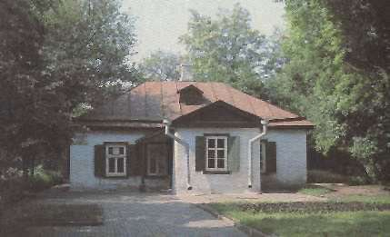
Таганрог(1860-1879)
Дом на Полицейской улице,
где родился А. П. Чехов

Slide 6
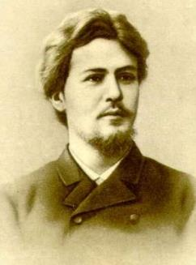
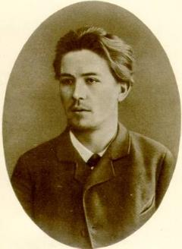
Доктор Чехов
В 1884г. Чехов – заведующий больницей
в Звенигороде, в качестве уездного врача принимает больных, ездит на вскрытия, является экспертом в суде.

Slide 7
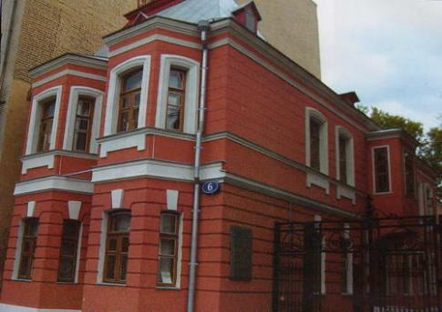
Москва
(большая литература)
Подписывает свои рассказы псевдонимами: А.Ч-те, Ант. Чехонте, Человек без селезёнки, ,а в 1883г. А.П.Чехов впервые поставил своё имя (журналы «Стрекоза», «Зритель», «Осколки», «Будильник»).

Slide 8
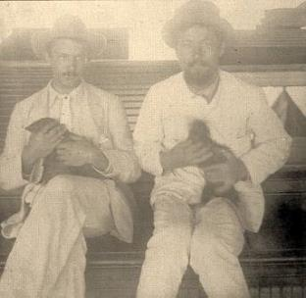
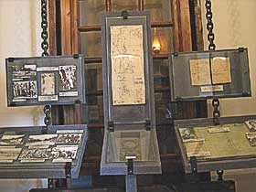
Сахалин (1889-1890)
Цель поездки - изучение жизни каторжных и ссыльных (не выяснение причин, приведших человека на каторгу, но именно проблему человек и каторга).
Очерк «Остров Сахалин» (1891-1893)

Slide 9
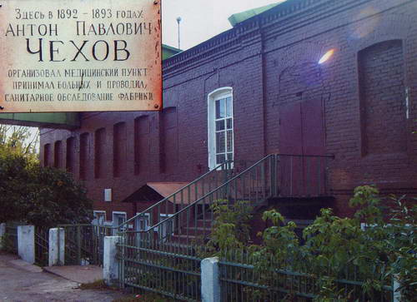
Доктор Чехов в Мелихово
В 1892-1893гг.
в России эпидемия холеры.
Чехов работает участковым врачом,
обслуживает
26 деревень,
занимается строительством школы.

Slide 10
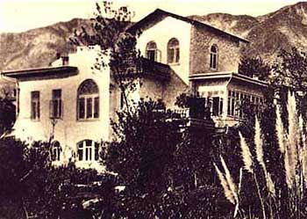
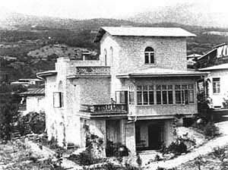
IV. Ялта (1898-1904)

Slide 11
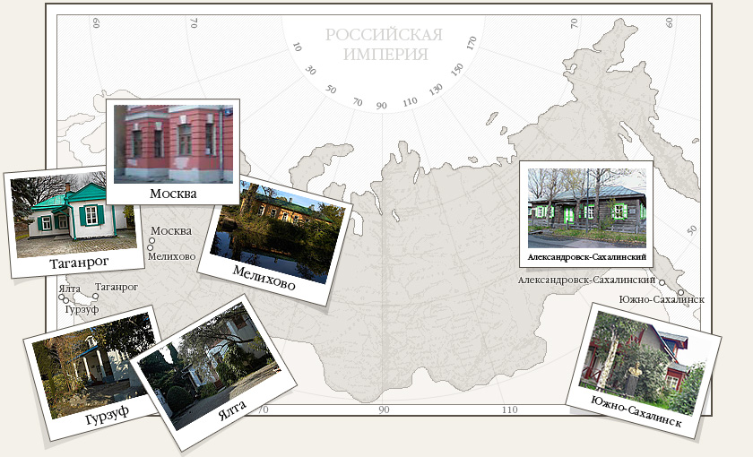

Slide 12
Особенности рассказов Чехова
короткое вступление;
нет подробного описания пейзажа, портрета;
яркие художественные детали;
основа рассказа – диалог.

Slide 13


1883
1886

Slide 14

Подобострастие – льстивость, угодливость.
Угодничество - льстивое поведение.
Самоуничижение - признание себя ничтожным.
Чинопочитание – лицемерное отношение к старшим по должности, званию.
Подхалимство – стремление расположить к себе кого-то лестью.

Slide 15
Из письма брату Михаилу
Ничтожество своё сознавай знаешь где? Перед Богом, пожалуй, перед умом, красотой, природой, но не перед людьми. Среди людей нужно сознавать своё достоинство. Ведь ты не мошенник, честный человек. Ну и уважай в себе честного малого и знай, что честный малый не ничтожность”.

Slide 16
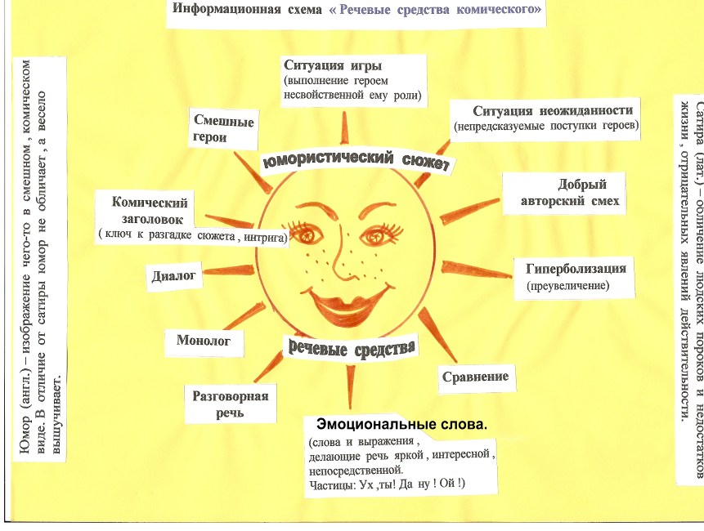

Slide 17
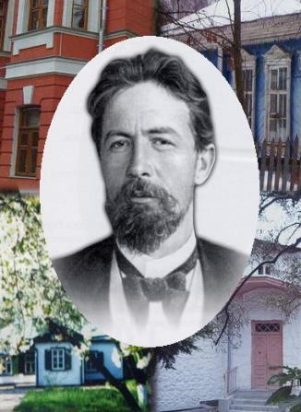
Его я часто вспоминаю.
Вот и теперь передо мной
Стоит он, точно как живой,
Такой, каким его я так люблю и знаю:
Сухие, тонкие черты,
Волос седеющие пряди
И эта грусть в глубоком взгляде,
Сосредоточенном и полном доброты.
Больной и бесконечно милый,
Он был похож на первоцвет,
Сквозь снег пробившийся на свет.
А. Фёдоров

